Slide 1
ALMA MATER STUDIORUM
UNIVERSITÀ DI BOLOGNA
Corso di laurea Magistrale a Ciclo Unico
in Scienze della Formazione Primaria
A.A. 2018/19
IL TIROCINIO

Slide 2
All’interno del curricolo del corso di laurea in Scienze della Formazione Primaria
il tirocinio costituisce
un elemento fondamentale
e imprescindibile
del percorso di formazione
alla professione docente.
DM 249/2010

Slide 3
Lo studente, attraverso l’esperienza nei diversi contesti scolastici:
Sperimenta e acquisisce abilità pratiche.
Sviluppa competenze riflessive e critiche.
Progetta e agisce.
Si avvicina ad azioni professionali
caratteristiche del processo di insegnamento-
apprendimento, delle relazioni con le famiglie,
dei rapporti collegiali della scuola e del
territorio.

Slide 4
«Protocollo d’intesa per l’accoglienza di tirocinanti del Corso di Laurea Magistrale a Ciclo Unico in Scienze della Formazione primaria nel sistema nazionale di istruzione e formazione»
(AOODRER n.14668 del 24 luglio 2018)
Il recente documento è stato stipulato tra l’Ufficio Scolastico Regionale ER, il Dipartimento di «Scienze
dell’Educazione» - Università di Bologna e il Dipartimento di «Educazione e Scienze Umane» - Università
di Modena e Reggio Emilia.
E’ rivolto alle scuole dell’infanzia e primarie – statali e non statali, della regione Emilia-Romagna,
accoglienti studenti tirocinanti dei corsi di laurea dei due atenei.
Il TIROCINIO costituisce un’occasione privilegiata di incontro tra SCUOLA e UNIVERSITA’.

Slide 5
Svolgimento del Tirocinio
 | Ore e periodo | TIPOLOGIA | FINALITA’
2° anno di corso | 50h a scuola e 25 indiretto | Tirocinio primo biennio (2° e 3° anno) osservativo/attivo con l’uso di strumenti strutturati | Osservare gli aspetti istituzionali, organizzativi ed educativi della scuola. Svolgimento di una breve attività con i bambini in classe/sez.
 |  |  | Rilevare la dimensione collegiale; la dimensione della continuità, elaborare un’ipotesi progettuale in collaborazione con l’insegnante.
3° anno | 100h a scuola e 25 indiretto
4°anno | 130h a scuola e 45 indiretto | Tirocinio secondo biennio (4° e 5° anno) progettuale/attivo | Progettare, realizzare e verificare i risultati di un’Unità Didattica nell’ottica prevalente dell’individualizzazione; applicare metodologie attive.
5°anno | 170h a scuola e 55 indiretto
 |  |  | Progettare, realizzare e valutare un percorso didattico nell’ottica della personalizzazione; applicare metodologie attive volte a sviluppare il pensiero divergente e critico.

Slide 6
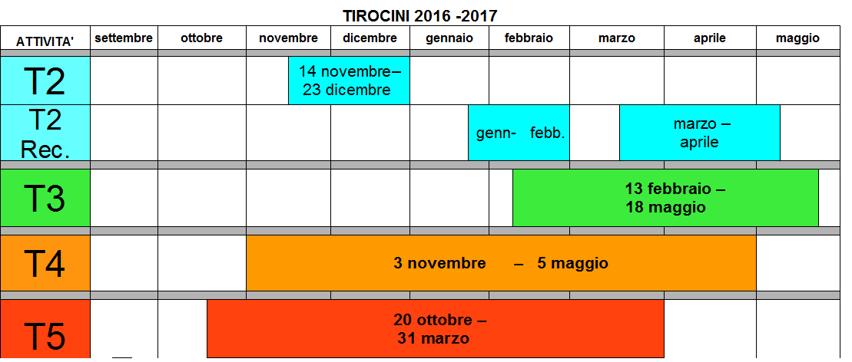
Tempistica svolgimento nelle scuole
2018-19
Da 15/11/2018 al 21/12/2018
Da12/1/2019
al 16/2/2019
Da 21/2/2019
al 30/4/2019
laureati
Da 25/2/2019 al 11/5/2019
Da 22/10/2018 chiusura da 30/3/2019 al 4/5/2019
Da 10/10/2018 al 16/3/2019

Slide 7
TIROCINIO 2° ANNO 50 ore a scuola
Il/la tirocinante, attraverso strumenti, osserva la classe nell’organizzazione dello spazio, della quotidianità, dell’accoglienza, di una attività.
Affianca il tutor accogliente e svolge una breve attività (2-3h max) con i bambini, in classe/sezione, dopo averne condiviso l’obiettivo e le modalità con l’insegnante.

Slide 8
TIROCINIO 3° ANNO 100 ore a scuola
Il/la tirocinante, sempre attraverso strumenti, continua la sua conoscenza della scuola. Affianca il tutor accogliente e svolge un’attività (7- 8h max) con i bambini, in classe/sezione, dopo averne condiviso gli obiettivi e il percorso con l’insegnante.
Novità: partecipazione del/la tirocinante ad incontri collegiali, osservazione reciproca fra tirocinanti nello svolgimento della loro attività.

Slide 9
TIROCINIO 4° ANNO 130 ore a scuola
Il/la tirocinante deve dedicare un tempo lungo alla progettazione e alla didattica. Si inserisce nell’attività curricolare e in accordo con il tutor accogliente:
- propone metodologie attive in un’ottica prevalente di individualizzazione;
- progetta e realizza un’UD per la scuola dell’Infanzia/Primaria.

Slide 10
TIROCINIO 5° ANNO 170 ore a scuola
Il/la tirocinante, si inserisce nell’attività curricolare e in accordo con il tutor accogliente:
progetta, realizza e verifica un percorso didattico nell’ottica della
personalizzazione;
rileva le modalità di relazione tra scuola e famiglia;
Intervista un insegnante disponibile e riflette sugli aspetti significativi della biografia professionale

